Slide 1
製造業のIoTって何ができるの？ ＠室蘭
～ 明日からでも出来る！生産現場のIoT化 １日体験講座 ～

Slide 2
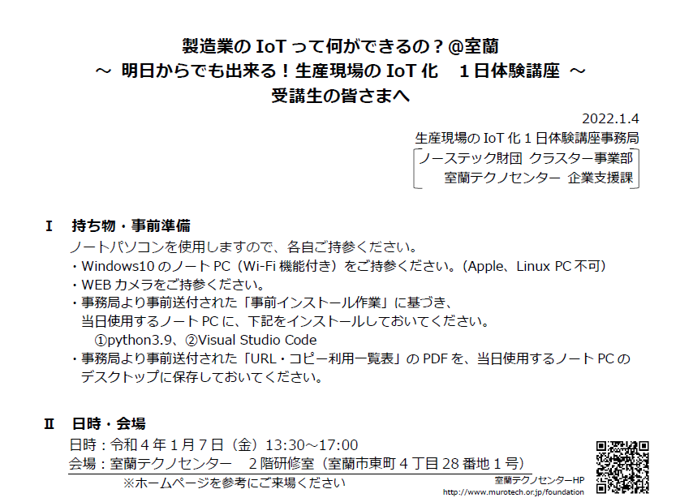
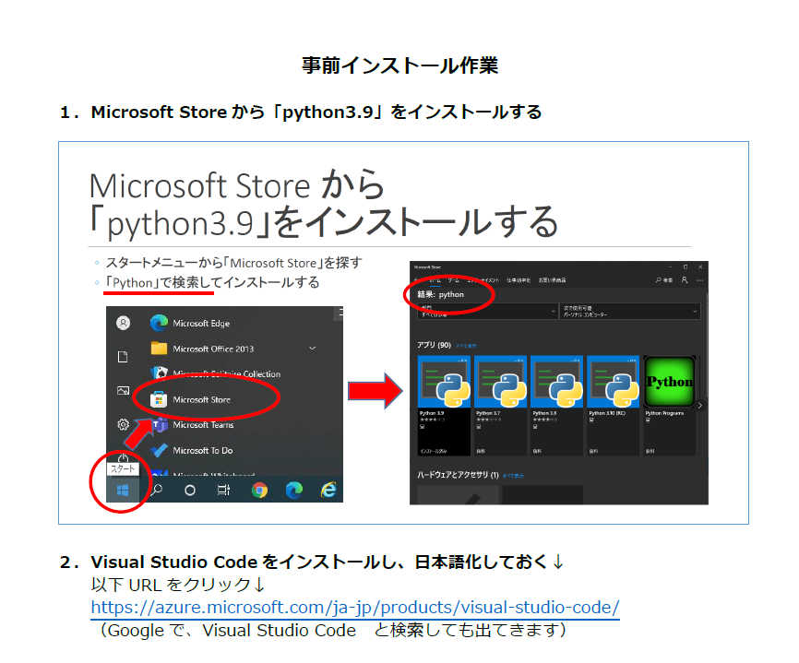
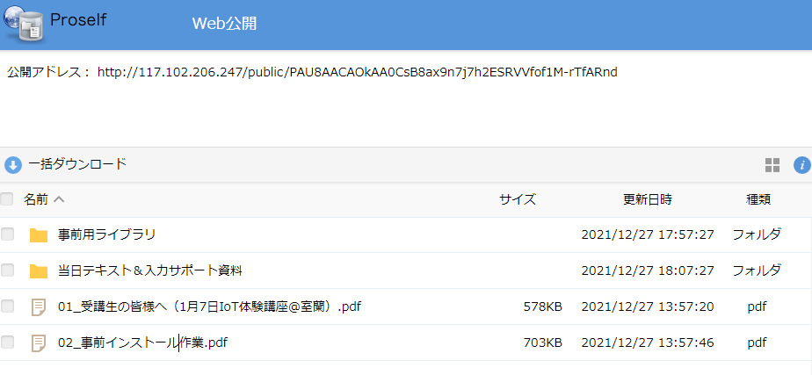
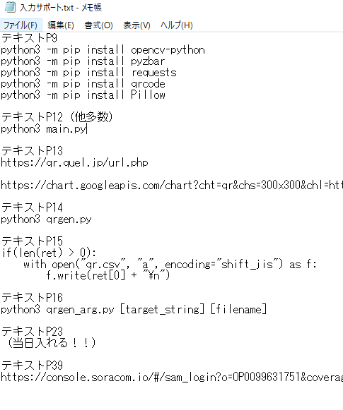
事前確認
会場内のWi-Fiとの接続
事前インストールの確認（事前メールの伝達事項確認）
Microsoft Store から「python3.9」をインストールする
Visual Studio Codeをインストールし、日本語化しておく
実習で使う「ライブラリ」を事前にインストールしておく
テキスト＆入力サポート資料のダウンロード
画面が見えない、
コマンド入力が大変な
場合の対策

Slide 3
セミナーの目的
ソリューションの内製化を見据え，PCを活用してプロトタイピングを行う足がかりを学ぶ
Windows10とpythonの利用
Webカメラの活用
QRコードを利用したソリューションのイメージを掴む
QRコードやバーコードをどのように活用する（できるのか）検討する足がかりにする
生産管理に活用してみるケースを実習する
レガシーなデバイスをインターネットに接続するためのデバイスの活用イメージを掴む
電気信号がデータになる仕組みを掴む
どうやってユーザーに通知するか，活用方法を考えてみる

Slide 4

セミナー内容
PCをQRコードスキャナとして利用する
生産管理システムを利用したQRコードによる通材シミュレーションと製品のロス率を算定製品の通材を作ったQRコードスキャナにより実現し，システムに反映する
レガシーな設備をIoT化する
パトランプの接点情報（ON／OFF）をインターネット経由で参照する
メールでアラートを送る
通材イメージ

Slide 5
1. PCをQRコードスキャナとして利用する

Slide 6
PCをQRコードスキャナにする
PCに接続されたカメラをQRコードスキャナとして活用します
Pythonを利用して実装します
Windows10のPCをご用意ください
（Web）カメラをご用意ください
テキストエディタをご用意いただけると捗ります

Slide 7
セットアップ方法
実習にあたって，下記の通りセットアップを行います
Windows Store から「python3.9」をインストールする
アプリケーションの実行に必要なライブラリ（プログラムのコード）のインストールを行います
コードを実装します
（読み取るQRコードを用意します）
コードを実行してQRコードの読み取りを行います
【番外編：時間が許せば試してみる】
アプリケーションを改修して，任意のQRコード画像を生成します

Slide 8
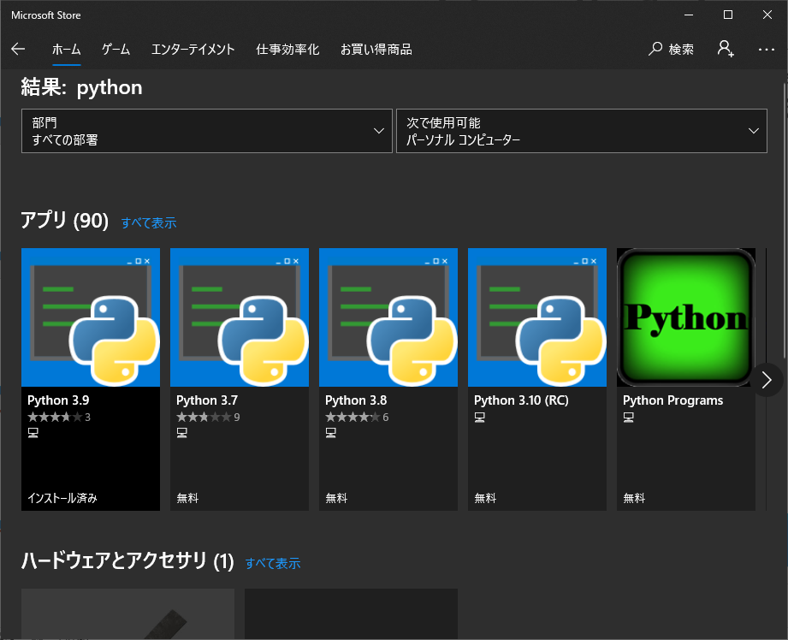
Microsoft Store から 「python3.9」をインストールする
スタートメニューから「Microsoft Store」を探す
「Python」で検索してインストールする
事前に済

Slide 9
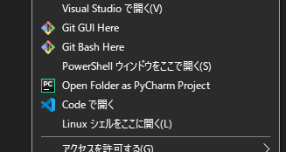
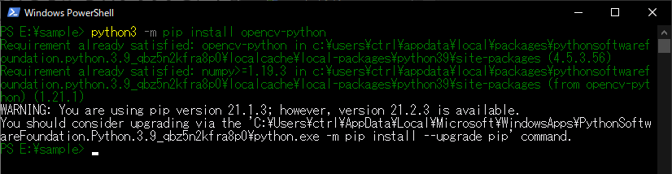
アプリケーションの実行に必要なライブラリのインストールを行います
事前に済
アプリケーションを設置するディレクトリ（フォルダ）を作成します
デスクトップなどにディレクトリを新規作成する
ディレクトリ内でShiftキーを押しながら右クリックし，下記を選択します
「PowerShellウィンドウをここで開く」または「コマンドプロンプトをここで開く」
コンソール（画面）が開いたら下記コマンドを入力します
python3 –m pip install opencv-python
python3 –m pip install pyzbar
python3 –m pip install requests
python3 -m pip install qrcode
python3 -m pip install Pillow
実習↓

Slide 10
コマンド抜粋
python3 -m pip install opencv-python
python3 -m pip install pyzbar
python3 -m pip install requests
python3 -m pip install qrcode
python3 -m pip install Pillow

Slide 11
【参考】テキストエディタを用意する
下記のエディタを用意しておくとスムーズにソースコードを編集できます
（上に行くほどコード書くのに適している）
メモ帳
Visual Studio Code（おすすめ）
https://azure.microsoft.com/ja-jp/products/visual-studio-code/
Terapad
https://tera-net.com/library/tpad.html
サクラエディタ
https://sakura-editor.github.io/
秀丸エディタ
https://hide.maruo.co.jp/software/hidemaru.html

Slide 12
QRコードの読み取りを行うコードの実行
実習
実習を行うディレクトリにファイルを作成します
（実習ファイル群にサンプルコードが添付されているので設置します）
実行時はコマンドプロンプト（PowerShell）で下記コマンドを実行
python3 main.py
終了する場合は
コマンドプロンプト（PowerShell）上で「Ctrl+C」を連打
カメラウィンドウ上で「Q」ボタンを押す
ソース編集後，変更内容を適用するためには一度アプリケーションを終了して再立上げする必要があります

Slide 13
QRコードを用意します
実習
手元に実際に読み取るためのQRコードを用意します
（任意のコードを作りたい場合，下記のようなWebサービスを利用すると便利です）
https://qr.quel.jp/url.php
https://chart.googleapis.com/chart?cht=qr&chs=300x300&chl=https://developers.google.com/chart/infographics/docs/qr_codes?authuser=0&choe=UTF-8
任意の文字列やURLなどをQRコードにエンコードして用意します
作成したアプリケーションを起動して実際に読み込みを行い，検証を行います
`python3 main.py` でカメラキャプチャウィンドウが立ち上がります
読み出しを行ったQRコードを処理する方法を考えてみる
URLにアクセスする
別の機器やデバイス，サーバなどに送る
このあとの実習で活用するために改修する
QRコードを用いた製品の受け入れ・実績入力
QRコードを読めたら一度だけQRコード内のURLにアクセスするように改修する

Slide 14
QRコードの生成を行うコードの実行
実習
実習を行うディレクトリにファイルを作成します
（実習ファイル群にサンプルコードが添付されているので設置します）
実行時はコマンドプロンプト（PowerShell）で下記コマンドを実行
python3 qrgen.py
終了する場合は
コマンドプロンプト（PowerShell）上で「Ctrl+C」を連打
ソース編集後，変更内容を適用するためには一度アプリケーションを終了して再立上げする必要があります

Slide 15
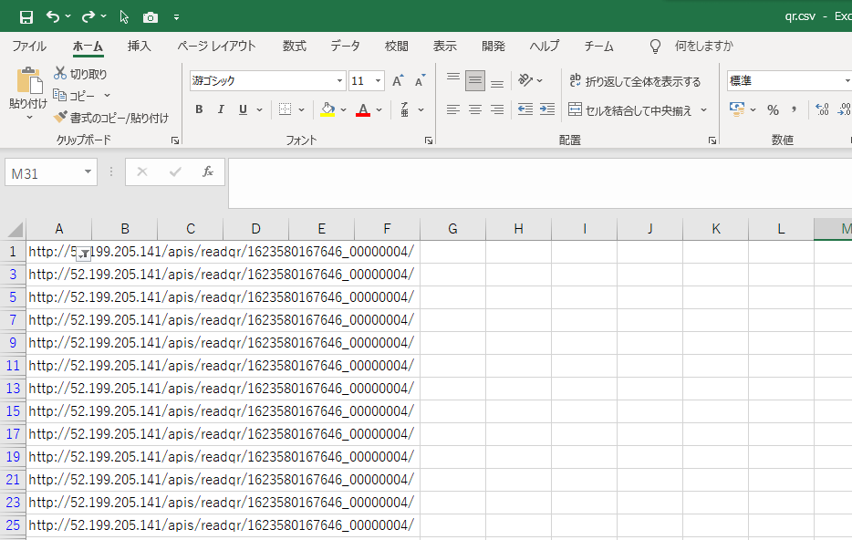
読み取ったQRコードをCSVファイルに書き出してExcelで開いてみる
実習
L.85に下記のコードを追加する
入力サポートあり
if(len(ret) > 0):
with open("qr.csv", "a", encoding="shift_jis") as f:
f.write(ret[0] + "\n")
読み取り時にCSVファイルが出力されるのでExcelで開くとQRの読み取り結果を取得できる
TABの数に注意
[TAB][TAB]if(len(ret) > 0):
[TAB][TAB][TAB]with open("qr.csv", "a", encoding="shift_jis") as f:
[TAB][TAB][TAB][TAB]f.write(ret[0] + "\n")

Slide 16
【参考】コマンドラインからの実行
時間あれば講師実演
実行時はコマンドプロンプト（PowerShell）で下記コマンドを実行
python3 qrgen_arg.py [target_string] [filename]
（大量に作成する場合やリストとの照合を行いながら生成する場合）バッチファイルを用いて連続実行するのに向いている実装
バッチファイルを作成して連続実行してみる

Slide 17
【参考】バッチファイルを用いた連続実行
テキストファイルを作成する
中身には実行したいコマンドを改行を用いて列挙する
テキストファイルの拡張子を「～～～.bat」に変更する
拡張子（ファイル名末尾に付与された「.(ドット)」以降の文字）が表示されていない場合，事前に「フォルダオプション」から拡張子を表示しておくこと
コマンドプロンプト（またはPowerShell）で実行する

Slide 18

休 憩 時 間
再開は 14：30

Slide 19
2.生産管理システムを利用した QRコードによる通材シミュレーションと 製品のロス率を算定

Slide 20
生産管理システムを利用して製品のロス率を計算する
先程構築したPCによるQRコードリーダーを用いて製品の通材シミュレーションを行い，製造実績からロス率の計算を行います
前提とする工程とプロセスの課題感に関する整理
IT/IoTによる課題の解決策に関する議論
ロス率の見える化と算出

Slide 21





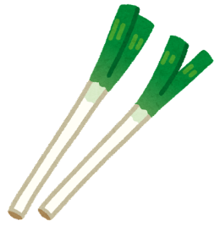
前提とする工程
焼きとりの串打ち＆パッケージング工程
原料受入
材料切り出し
半製品の製造
梱包
出荷

Slide 22


前提とする工程
焼きとりの串打ち＆パッケージング工程
原料受入
材料切り出し
半製品の製造
梱包
出荷
製品の残重量と
抜き取り検査した消費重量が計測可能
パッケージに印字した
QRコードの読み取りが可能

Slide 23
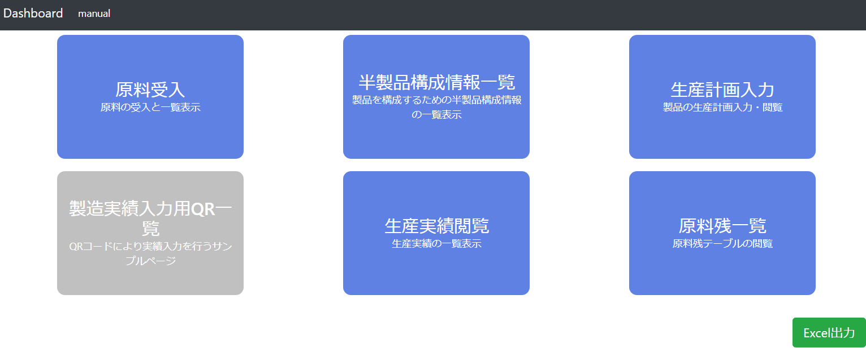
生産管理システムを利用してみる
講師実演
ブラウザからアクセスして利用してみます
アクセスすると各種メニューが表示されます
入力サポートあり

Slide 24
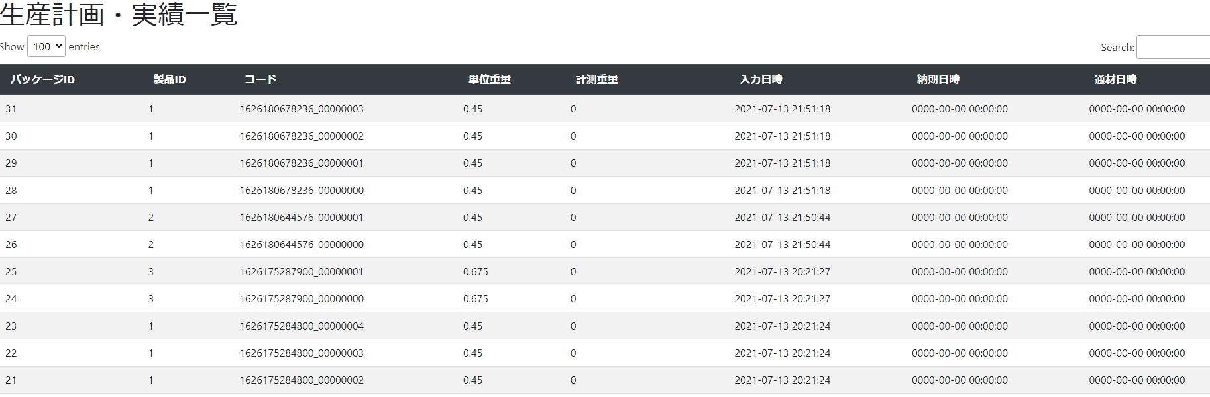
生産計画を確認する
講師実演
「生産計画入力」ボタンを押下すると，当日予定されている製品の製造計画が表示されます
通材が確認されていないものは「通材日時」が「0000-00-00 00:00:00」となっています
通材確認後に通材日時が入力されます．

Slide 25
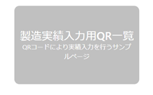
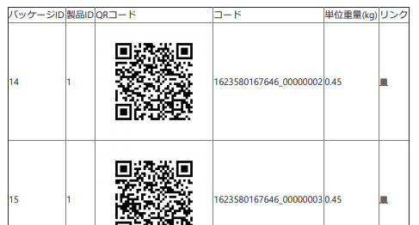
通材シミュレーションを行ってみる
実習
本デモでは擬似的に通材する方法としてシミュレーション機能を用意しています
トップ画面から「製品実績入力用QR一覧」をクリックします
製造計画で確認したパッケージに貼り付けされたQRコードが表示されるのでこれを読み取ります
読み取り結果としてURLが指定されているのでアクセスすると通材が行われます
（右端の「リンク」絡むに表示された■をクリックすると直接ブラウザアクセスを行うことで通材ができます）
読み取ってブラウザアクセス
（または）
リンクからブラウザアクセス

Slide 26
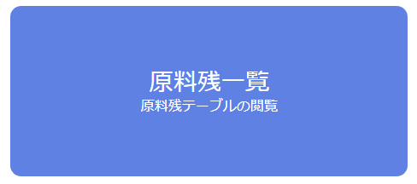
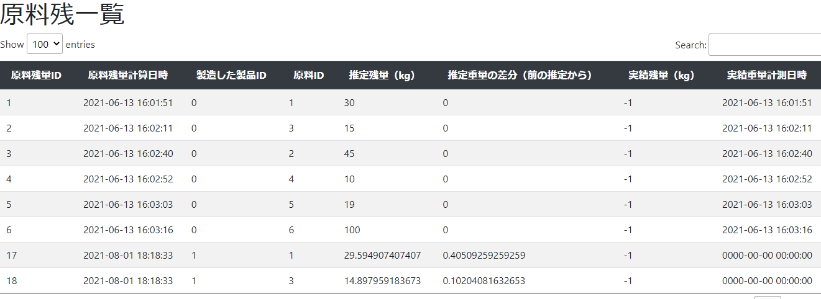
通材シミュレーションを行う
講師実演
通材シミュレーションを行うことによって製品が製造され，実績データに通材日時が入力されるとともに原材料が消費されます
通材シミュレーションを複数回実行後，消費した原材料（原材料残）について「原料残一覧」から確認できます．
原料IDと原料の名称は「原料受入」から確認できます

Slide 27
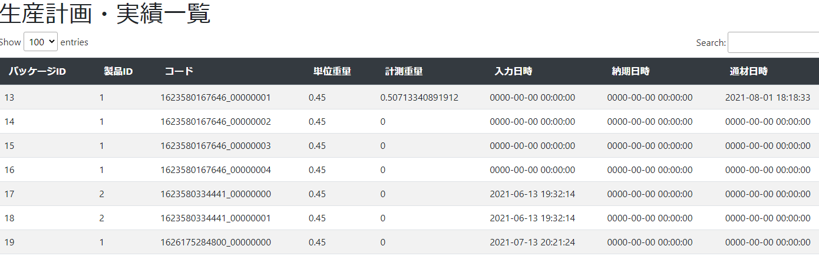
生産実績を確認する
講師実演
「生産実績閲覧」ボタンを押下すると，当日予定されている製品の製造計画が表示されます
通材が確認されていないものは「通材日時」が「0000-00-00 00:00:00」となっています
通材確認後に通材日時が入力されます．

Slide 28
（改めて） 前提とする工程
焼きとりの串打ち＆パッケージング工程
原料受入
材料切り出し
半製品の製造
梱包
出荷
製品の残重量と
抜き取り検査した消費重量が計測可能
パッケージに印字した
QRコードの読み取りが可能

Slide 29
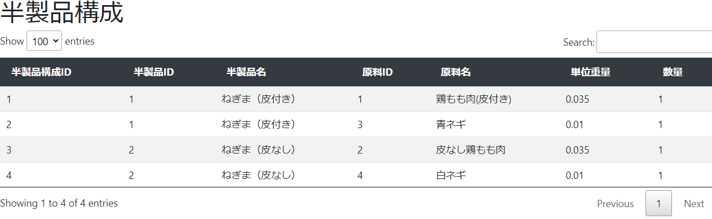
半製品の考え方
原料は直接製品にならず，半製品を経由する仕組みになっている
製造したい製品は「ねぎま（皮付き）１０本パック」の場合：
とり肉とネギを切り出して「ねぎま（皮付き）１本」をつくる
１０本集めてパッケージにする
半製品の構成内容を確認する方法：
「半製品構成情報一覧」から構成情報を確認できます
例）ねぎま（皮付き）１本に対し，原材料ID=1の鶏もも肉（皮付き）0.035[kg]とID=3の青ネギ0.01[kg]を消費する

Slide 30
製品のロス率を計算する
講師実演
システムから必要なデータを取得
⇒自身で分析
製品の通材シミュレーション後，通材日時が記録された上で原料残が更新されます
原料残の時系列データから原料のロス率の計算を行います
トップページの「Excel出力」ボタンを押下してExcelファイルをダウンロードします
原料推定残量テーブルタブを開きます
対象の原料IDの「推定残量（estimate_weight）」を製品IDでフィルタを用いて抽出します
対象の原料IDの「設計上の使用量」と「推定残量」を比較します
設計上の仕様量： （半製品の単位重量）×（製品パッケージ内の半製品数量）
カラム | 内容
id | ID
inputdate | 入力日
product_id | 製品ID
material_id | 原料ID
estimate_weight | 推定原料残
diff_estimate_weight | 推定原料使用量
actual_weight | 重量実績
actualwinputdate | 重量実績入力日

Slide 31
QRコード読み取りアプリケーションを改修する （特定のURLにアクセスを行ってアプリケーションを終了する）
先程の実習でQRコード読み取りを行ったアプリケーションを改修する
改修項目
読み取ったURLにアクセスする
読み取りが終わったらアプリケーションを終了する
カメラにQRコードが表示されている間は継続して読み取りするので，重複読み取りしないようにアプリケーションを終了する
（連続して読み取りするにはどう実装すれば良いか考えてみる）

Slide 32
QRコード読み取りアプリケーションを改修する （特定のURLにアクセスを行ってアプリケーションを終了する）
講師実演
特定のURLに読みだしたURLでアクセスする
リクエストそのものを行う関数を実装する
L.11 以降に下記の関数を実装する
import requests
def get_request(url):
response = requests.get(url)
print(response.status_code) # HTTPのステータスコード取得
print(response.text) # レスポンスのHTMLを文字列で取得
一度だけ読みだしたらアプリケーションを終了する
L.81 行頭の「#」を消す
# if(len(ret) > 0):
# get_request(ret[0])
# break
if(len(ret) > 0):
get_request(ret[0])
break

Slide 33
別のシステムと連携する
講師実演
QRコードを読み取った結果を書き出しして，他のシステムで出力したデータと突き合わせを行ってみる方法
QRコードを書き出したCSVファイルを用意する
システムから出力したExcelファイルを用意する
QRコードのリストと実績データの突き合わせを行う
QRコードのリストが受入実績データなので，これに規格データなどを紐付ける

Slide 34
休 憩 時 間
再開は 15：30

Slide 35
3.レガシーな機器をIoT化する

Slide 36
レガシーなIoT機器
ネットワーク接続方法が確保されていないなどの理由で，データとして信号を取り出すのが難しい機器
たとえば・・・
リレーシーケンスの制御盤
ネットワーク接続のないスタンドアロンなPLC
パトライト
押しボタン
トグルスイッチ

Slide 37

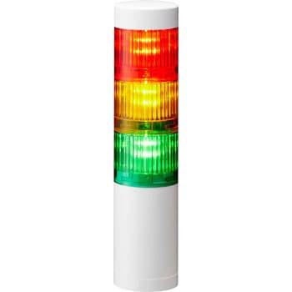


前提とするケース
アラートや故障がでた際に光るパトライトがあったとする
パトライトが光った際にメールを受け取るなどして迅速に対応して修繕・復帰を行いたい
ただし，パトライト（や制御盤）には外部出力がなく，直接データを取得することはできない
点灯しても
近くにいないと見えない
点灯したら通知がくる

Slide 38
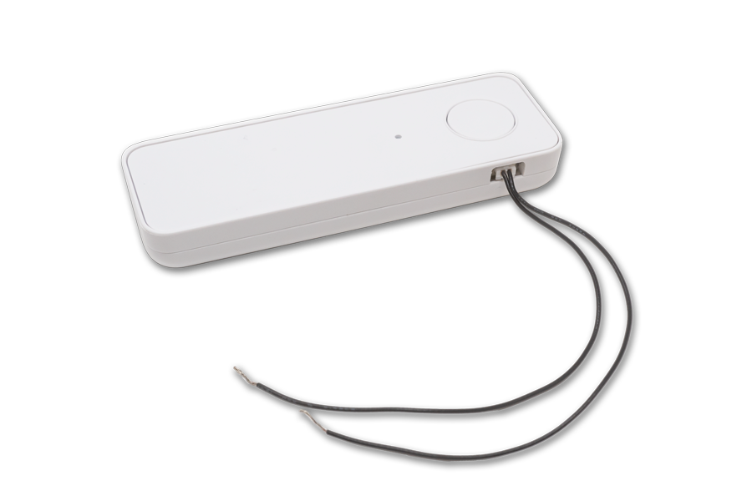
利用するデバイスについて
SORACOM LTE-M Button Plus
接点つきのIoTデバイス
ボタンを押した情報をLTE-M通信によりクラウド側に送信可能
シングルクリック・ダブルクリック・長押しの３通り
外部接点を用いてボタンを押した場合と同様に接点情報を送信可能
単４電池２本で動作
8,118 円／個
SORACOMの各種サービスを利用してソリューションを構築可能
※本体のボタンと，ケーブルの接点が共通

Slide 39
LTE-Mボタンを利用してみる
実習
SORACOM コンソールにログインする
左側のメニューから「ガジェット管理」→「SORACOM LTE-M Button for Enterprise」を選択する
「デバイスを追加」ボタンを押して，対象のデバイスを選択し，「次へ：グループを選択」を押す．
新規グループを作成して任意の名前をつけて「次へ：設定を編集」を押す
「メール送信を有効にする」にチェックし，送信先メールアドレスを入力する
画面下部の「保存」ボタンを押して設定を保存する
ボタンを押すと設定済みのメールアドレスにメールが届く
SORACOMユーザーコンソール
https://console.soracom.io/#/sam_login?o=OP0099631751&coverage_type=jp
【参考】 新機能「SORACOM LTE-M Button」デバイスのスマート設定機能
https://blog.soracom.com/ja-jp/2020/11/17/smart-configure-for-soracom-lte-m/

Slide 40
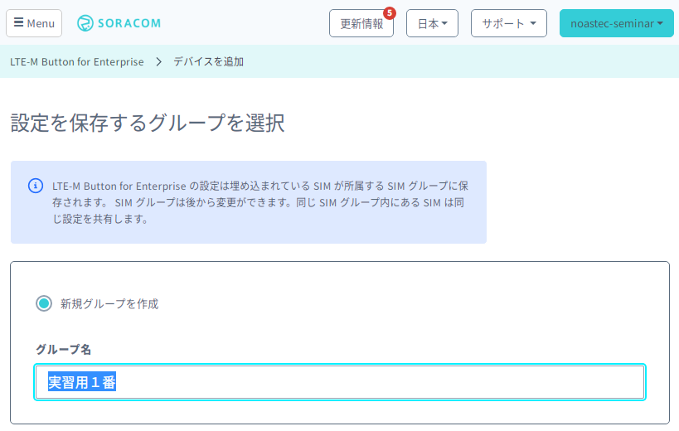
グループを新規作成する
実習
手元デバイスに貼り付けてある番号のデバイスを選択のうえ，グループを作成する

Slide 41
ボタンではなく接点の情報を利用する
実習
ボタンを押してメールの送信機能の確認ができたら，接点の情報を利用してみる
まずは接点（本体から伸びているケーブル）を短絡してみる：本体のボタンを押したときと同じ動作になる
本体のLEDが橙点滅してデータ送信が行われる
短絡する

Slide 42
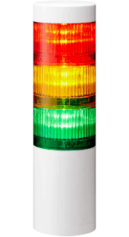
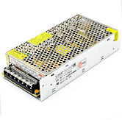
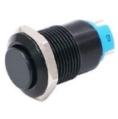

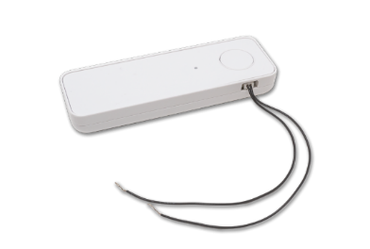



パトランプに応用してみる
実習
実際の機器で応用する方法を考える
PCLやリレー盤の機能をスイッチを利用して実現する
まずはボタンを押したらパトランプが点灯するよう配線する
下記のステップで配線を行ってみる
※ＤＣ２４Ｖ電源
※２回路２接点
※２回路２接点
操作
閲覧
ユーザ
Internet

Slide 43
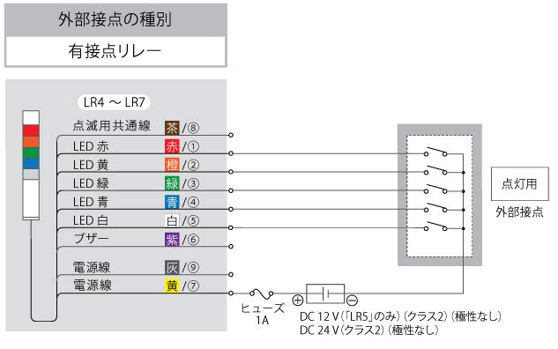
パトランプに応用してみる
実際の機器で応用する方法を考える（パトランプを外部からリレーで制御する場合）

Slide 44
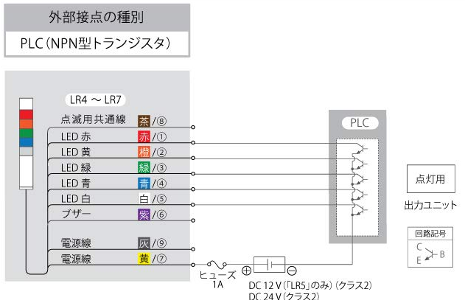
パトランプに応用してみる
実際の機器で応用する方法を考える（パトランプを外部からPLCで制御する場合）

Slide 45
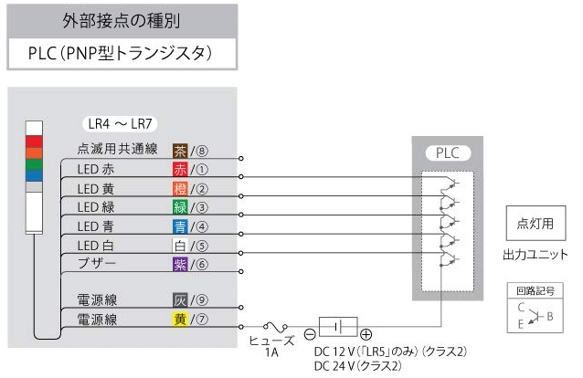
パトランプに応用してみる
実際の機器で応用する方法を考える（パトランプを外部からPLCで制御する場合）

Slide 46
パトランプに応用してみる
実際の機器で応用する方法を考える
PCLやリレー盤の機能をスイッチを利用して実現する
まずはボタンを押したらパトランプが点灯するよう配線する
下記のステップで配線を行ってみる
※ＤＣ２４Ｖ電源
※２回路２接点
※２回路２接点
常時「緑」点灯を前提とし，「赤」点灯時に「緑」消灯してみる
「黄」点灯時には「緑」と同時に点灯
「赤」点灯時にLTE-Mボタンの端子も短絡する
操作
閲覧
ユーザ
Internet

Slide 47
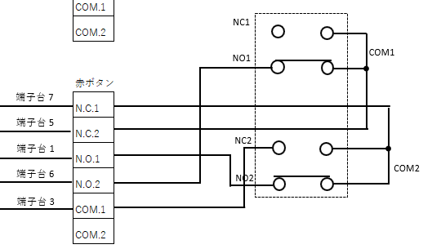
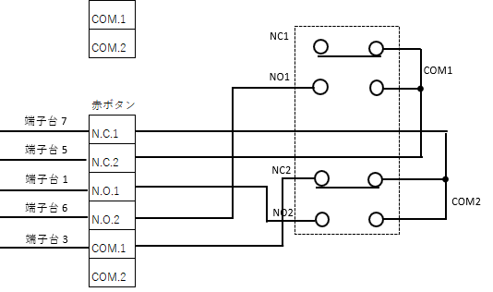
配線図を参照しながら配線を行う
実習
添付の配線図を参考にして，赤ランプ点灯時にボタンからメールが飛ぶようにする
ボタンの端子を短絡すると本体のボタンを押した場合と同じ挙動となる（メールが出る）
どの端子にボタンのコネクタを接続すればよいか考えてみる
【ヒント】赤いボタンを押すと赤ランプが点灯する・・・
左：ボタンを押していない場合 右：ボタンを押した場合

Slide 48
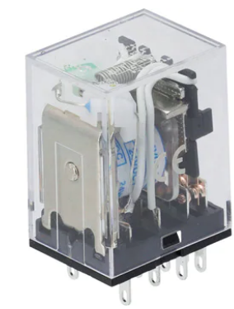
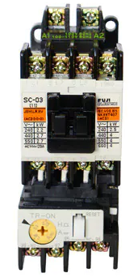
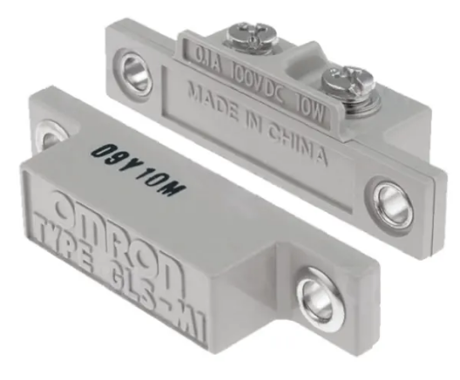
さらなる活用
実習
（マグネット）
今回はアラート発報時にメール送信したが・・・・
システムと連携する
スマートフォンなどにプッシュ送信する
アラート検出時に所定の処理プログラムを走らせる
などのマイグレーションを（クラウドで）容易に行うことができる
ミニチュアリレー
開閉器
今回のケースはリレーやセンサなどでも
応用することが出来ます
マグネット（リード）スイッチ

Slide 49
【参考】２回路２接点スイッチの構造
ボタンを押下すると２回路同時に操作が行えるスイッチを利用している（２極双投）
ボタンOFF時にON，およびボタンON時にONになる反対の動作を行う接点が２つセットになった回路
NC1・NO1側／NC2・NO2側の回路が互いに独立しているが，ボタン押下によって連動して切り替わる
右図のように６接点を持つ
ボタンOFF時は・・・
NC1とCOM1，NC2とCOM2が短絡した状態
ボタンON時は・・・
NO1とCOM1，NO2とCOM2が短絡した状態
押していないとき
押したとき
COM1
NC1
COM1
NC1
NO1
NO1
COM2
NC2
COM2
NC2
NO2
NO2
COM1
NC1
COM1
NC1
NO1
NO1
COM2
NC2
COM2
NC2
NO2
NO2

Slide 50

配線図
講師補足
（デバイス）
質疑応答
別紙

